Slide 1
Le projet associatif
Formation des dirigeants
Mardi 8 novembre 2022

Slide 2
Introduction
Cette formation et le processus présentés sont adaptés pour construire un projet associatif dans le domaine du sport et plus particulièrement pour un Club affilié à la Fédération Française de Gymnastique.
Les outils présentés sont évolutifs. Il s'agit d'exemples, d'aides, de supports, que chaque structure pourra adapter en fonction de leurs spécificités et leurs environnements.

Slide 3
Introduction
OBJECTIFS DE LA FORMATION
→ Avoir un support pour la construction de votre projet
→ Faire du projet associatif un document utile
→ Comprendre pourquoi il faut prendre du temps à le construire afin d'en gagner par la suite
→ Accompagner les dirigeants bénévoles et les directeurs de structures par des conseils tout au long du processus de construction

Slide 4
Introduction
PLAN
Les généralités du projet associatif
POURQUOI ? Utilités du projet associatif
QUAND ? Timing
QUI ? Ressources humaines
Construire un projet associatif
COMMENT ? Les étapes / Les supports
Formaliser son projet associatif
QUOI ? Contenu
Évaluer, suivre et faire un bilan de son projet

Slide 5
Généralités du
Projet Associatif

Slide 6
Pourquoi ?
Le projet associatif sert à faire un point complet sur la situation du club à un instant précis.
Il est un guide dans la vie du club, il donnera du sens à votre fonctionnement.
Il est un des outils indispensables pour votre communication.
C'est le dénominateur commun de ce qui sera entrepris.
Il est l'élément moteur pour faciliter et maintenir l'engagement des bénévoles.
Il permet de mettre des objectifs cohérents et de conduire des projets opérationnels viables.

Slide 7
Pourquoi ?
Utilités du projet associatif
Faciliter
GESTION
Motiver
ADHESION
Permettre
DEVELOPPEMENT
Enrichir
COMMUNICATION
Le projet associatif va faciliter la gestion du Club et motiver l’adhésion au Club.
Il va permettre son développement et enrichir sa communication.
Notes:
GESTION :
Impulser la structuration du club via QUALICLUB
Nécessaire à la rédaction des dossiers de subventions
Guide dans la vie du club et gage de réussite
Facilite la transmission et le relai entre les dirigeants bénévoles
ADHESION :
Créer une adhésion Interne auprès de l'équipe dirigeante, technique, bénévole et des adhérents
Dynamiser le club à travers de la ligne directrice commune à l'ensemble des acteurs et des projets mis en place
DEVELOPPEMENT :
Préparer l'avenir et la prospérité de son club
Evaluer son club et adapter ses actions selon des indicateurs
Prendre conscience et être en adéquation avec les politiques fédérales, locales et son environnement
COMMUNICATION :
Être efficace dans les prises de décisions grâce à la définition d'objectifs précis et ciblés
Outil de communication interne (améliore les relations)
Outil de communication externe (partenariat, municipalité etc.)
Renforcer l'image du club.

Slide 8
Pourquoi ?
Utilités du projet associatif
DEVELOPPEMENT
COMMUNICATION
Le projet associatif permet d’impulser ces 4 axes dans l’amélioration, la création et l’innovation.
GESTION
ADHÉSION

Slide 9
Quand ?
Timing
Prendre du temps, pour en gagner !
Projet pluriannuel
Une Olympiade
4 ans
Qualité / Efficacité
Planifier sa construction
Notes:
Nous vous conseillons un projet pluriannuel car c’est une démarche qui prend du temps surtout pour la partie diagnostic. Il est tout de même nécessaire de faire des réajustements chaque saison.
Chaque Olympiade est un bon repère temporel, surtout pour nous, en temps qu’association affiliée à une Fédération Délégataire.
Construire un projet associatif prend du temps mais il vous fera gagner un temps précieux au quotidien, car il évitera :
des débats sans fin en réunion
d'être perdu dans les demandes de subvention
certains conflits avec les adhérents
des erreurs de communication par incompréhension, etc.
Le temps de la construction se fera en fonction du temps disponible et des ressources. Afin d’être serein, un planning doit être établi sur les différentes étapes. Il n’est pas absurde de prévoir 6 mois à 1 an avant sa mise en place complète.

Slide 10
Qui ?
Ressources Humaines
Un travail d’équipe mené par un leader
→ Dirigeants
→ Techniciens
→ Bénévoles
→ Professionnels
→ Gymnastes
→ Juges
→ Adhérents
etc…
cf.Annexe 1 : groupe de travail
Notes:
Nous le verrons sur les différentes étapes : toutes les personnes faisant partie de l'association ou y contribuant sont concernées par le projet associatif.
Une équipe doit être constituée avec d’un chef de projet qui va animer et garantir l’état d’avancement du projet.
Cette équipe est nécessaire afin de mieux analyser, synthétiser et opérationnaliser les données. Les outils présentés pendant la formation aident dans ce sens. Cette stratégie permet de balayer le fonctionnement global de l'association.
Il est important que le projet associatif soit construit ensemble ; pour cela il est souhaitable de construire une équipe en mobilisant les différents profils du club (Dirigeant, Technicien, Bénévole, Salarié, Gymnaste, Juge etc.).
Le projet sera ainsi le projet de TOUT le club et non pas la vision d’une seule personne ou d’une partie du Club.

Slide 11
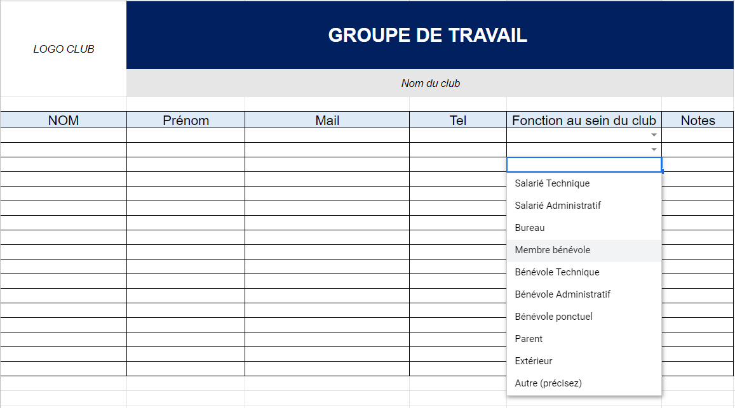
Annexe 1 : Groupe de travail

Slide 12
Construire un
Projet Associatif

Slide 13
Comment ?
Etape 1 : Pourquoi l’identité du club est importante ?
“Définir ce que nous voulons être et faire afin de mieux le communiquer”
Interne
Externe

Slide 14
Comment ?
Etape 1 : Pourquoi l’identité du club est importante ?
Que voulons nous communiquer ?
Volontaire
Par notre réseau de communication
Involontaire
Par nos décisions, nos actions, ce que nous renvoyons
cf. Carte d’identité d’un club

Slide 15
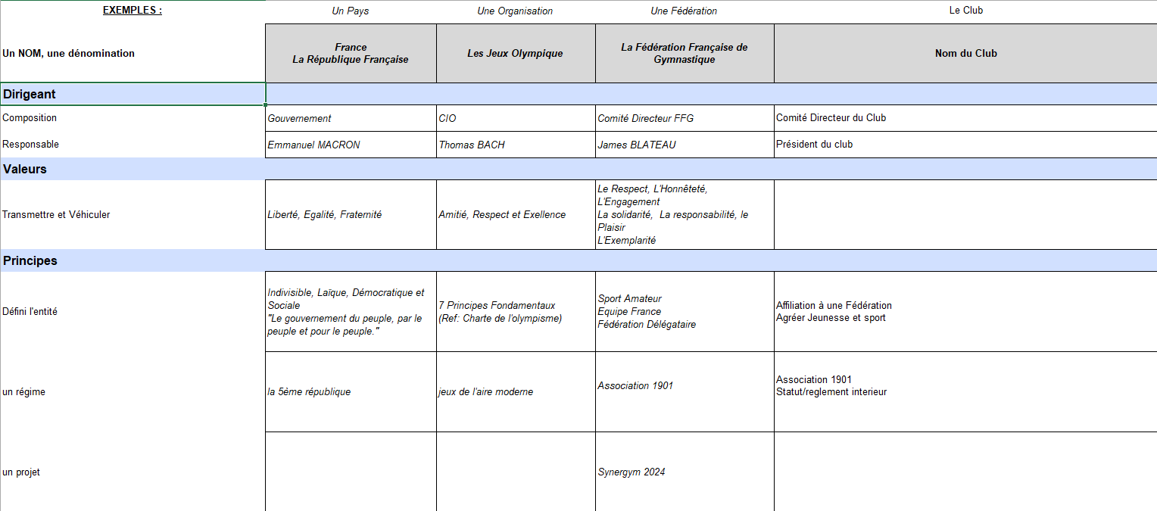
Aide : Carte d’identité du club

Slide 16
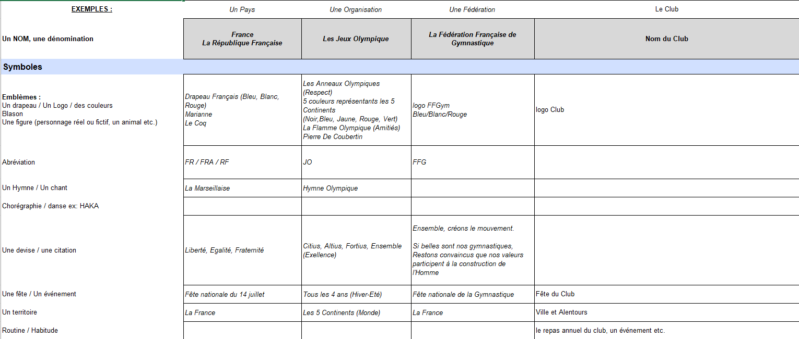
Aide : Carte d’identité du club

Slide 17
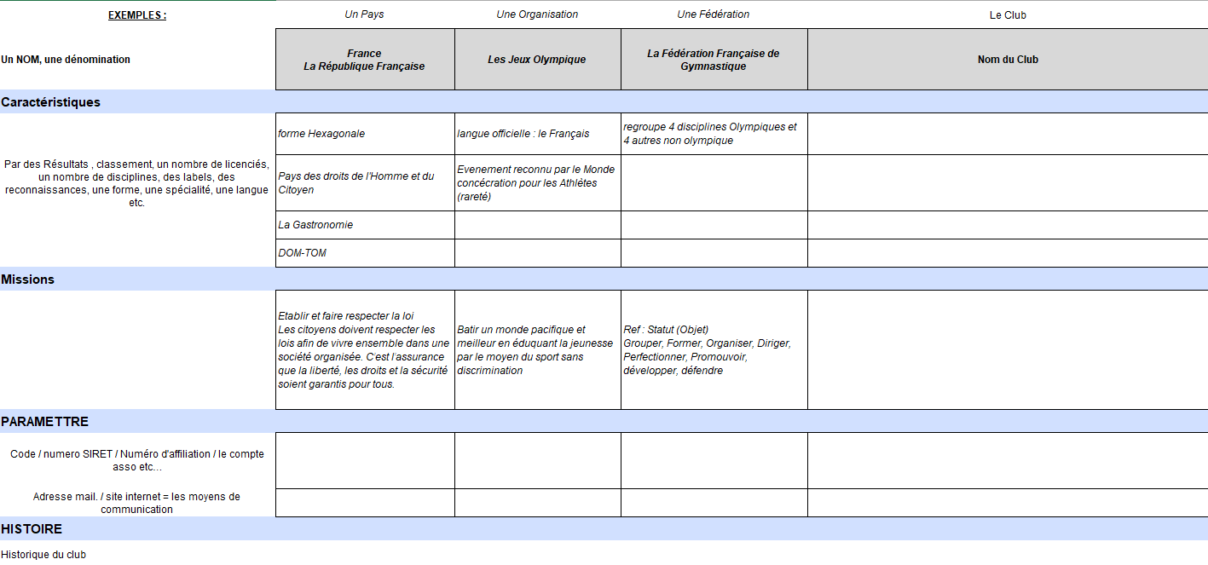
Aide : Carte d’identité du club

Slide 18
Comment ?
Etape 1 : Définir l’identité du club
La présentation du club comprend :
→ Ses éléments d’identités
→ Son historique
→ Ses structures / lieux de pratiques
→ Son organisation RH
→ Ses adhérents
→ Ses activités
→ Son environnement
→ Sa vie associative
cf.Annexe 2 : Présentation de l’association

Slide 19
Annexe 2 : Présentation du club (1)

Slide 20
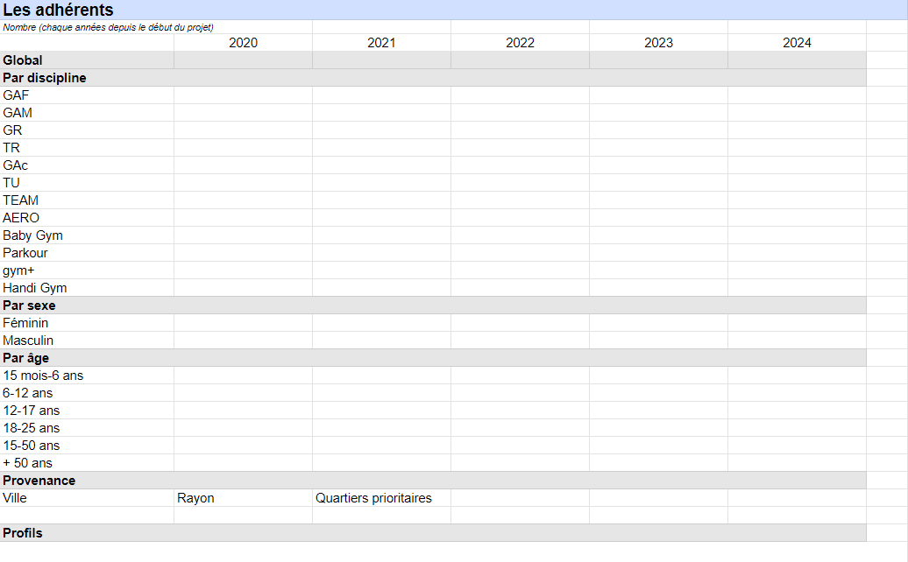
Annexe 2 : Présentation du club (2)

Slide 21
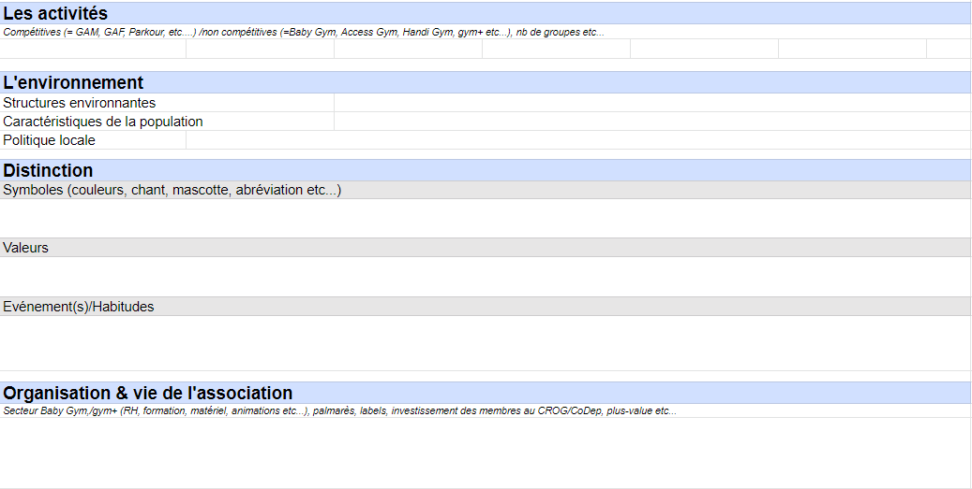
Annexe 2 : Présentation du club (3)

Slide 22
Comment ?
Etape 2 : S’appuyer sur des statistiques
Quels documents utiles ? | Quels méthodes ? | Quel contenu ?
→ Listing des professionnels et bénévoles du club → Rapports techniques administratifs annuels → Statistiques FFGym (via FFGym Licence - Statistiques) | → Le tableur excel → Des graphiques → Des tableaux | → Nb RH répartis par disciplines, types de pratique, sexe, âge etc… → Turn over (fidélité) → Ressources financières → Résultats → Formations
cf.Annexe 3 : Statistiques

Slide 23
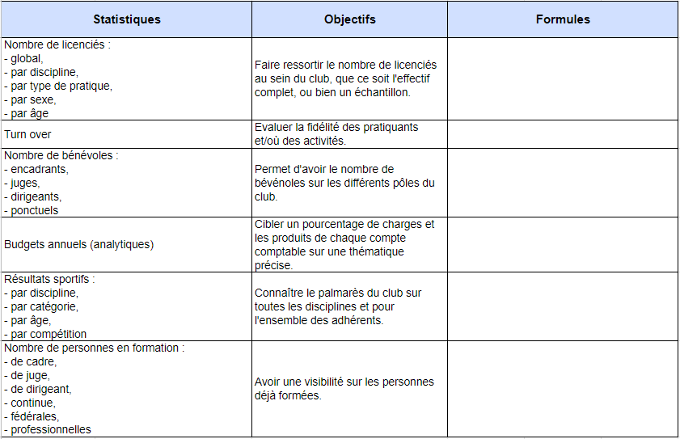
Annexe 3 : Statistiques

Slide 24
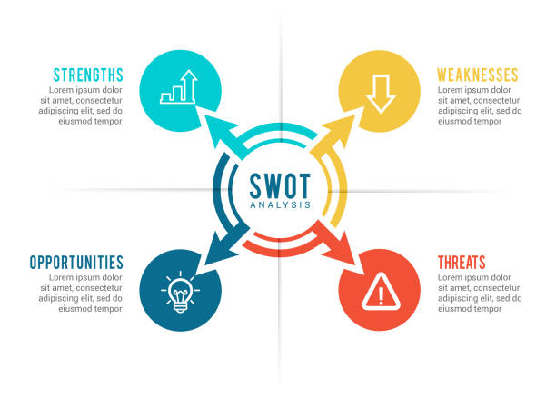
Comment ?
Etape 2 : Effectuer un état des lieux
-
STRENGTHS
Forces
WEAKNESSES
Faiblesses
Interne
Externe
OPPORTUNITIES
Opportunités
THREATS
Menaces

Slide 25
Comment ?
Etape 2 : Adapter l’état des lieux à la gymnastique

Slide 26
Comment ?
Etape 2 : Adapter l’état des lieux à la gymnastique
Ce chemin va s’appuyer sur 3 Piliers que nous utiliserons comme base pour l’état des lieux
/ relation
/ relation
cf.Annexe 4 : Etat des lieux

Slide 27
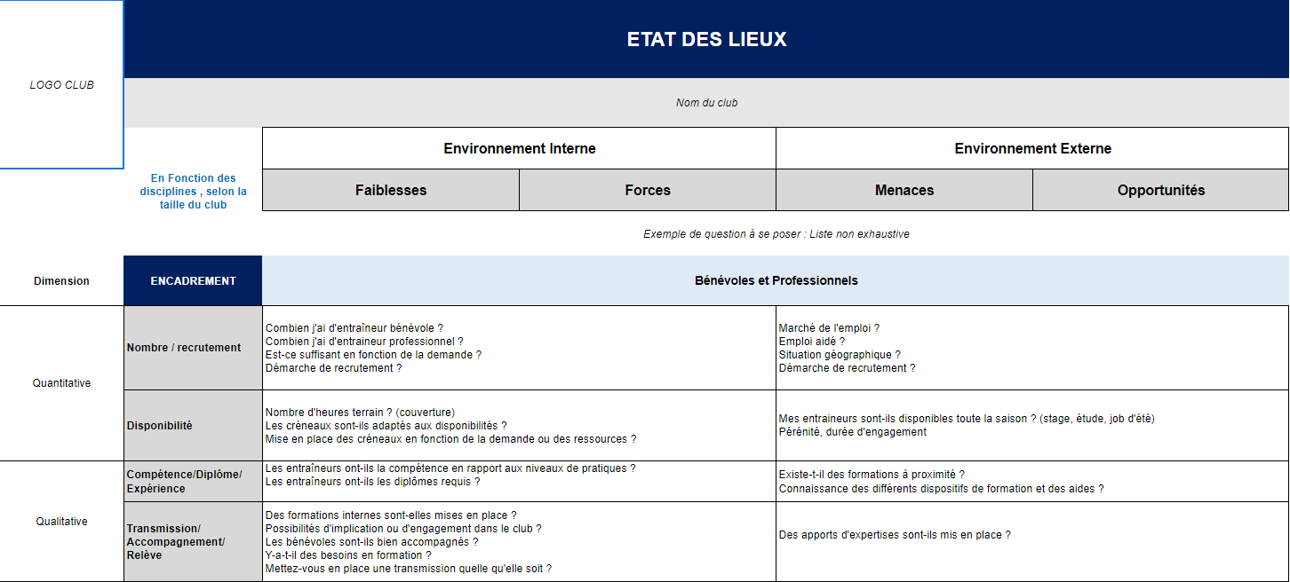
Annexe 4 : Etat des lieux (1)

Slide 28
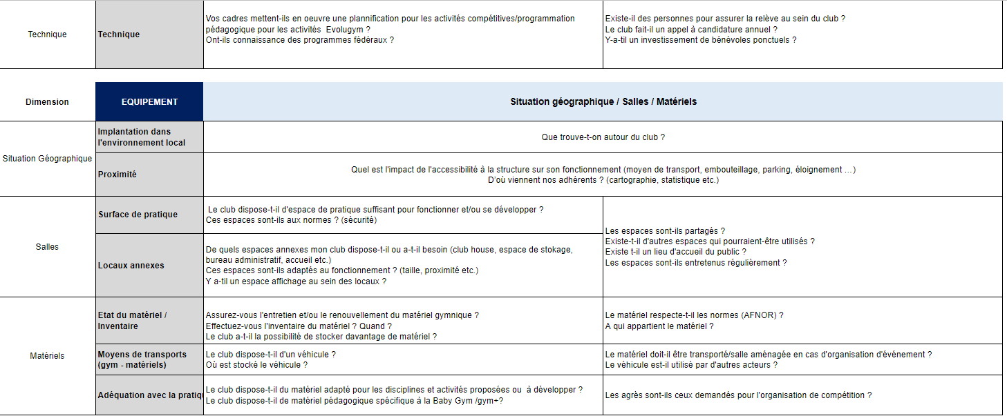
Annexe 4 : Etat des lieux (2)

Slide 29
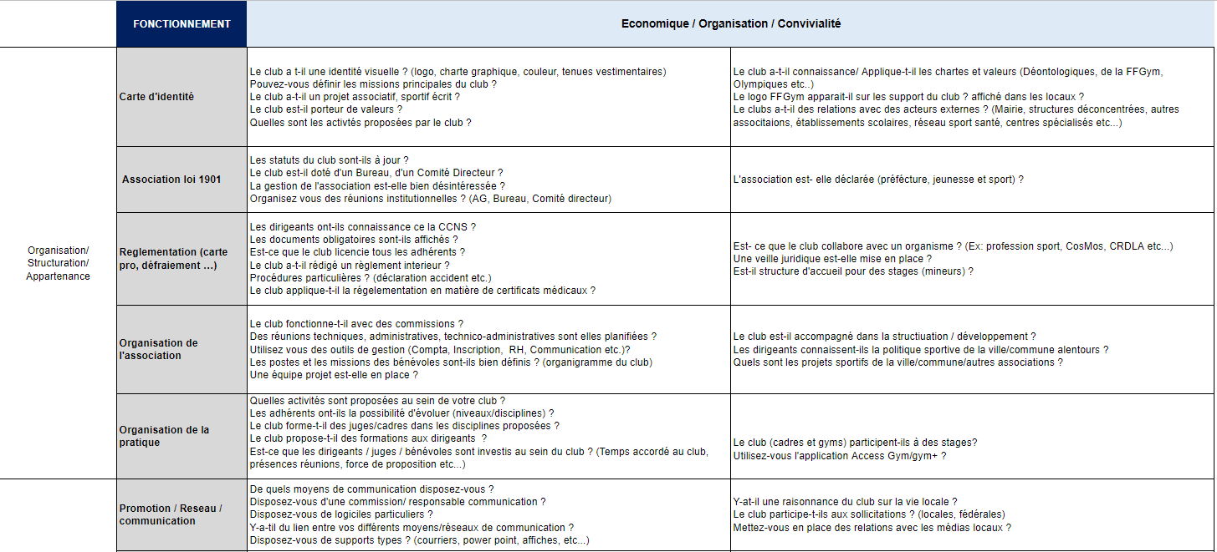
Annexe 4 : Etat des lieux (3)

Slide 30
Comment ?
Etape 2 : Analyser son état des lieux
En effectuant les constats et l’analyse, vous obtiendrez alors les choses qui :
sont à conserver → accorder une vigilance ;
sont à améliorer → éléments liés au développement ;
sont à faire → n'existent pas, mais qui doivent être créées.
2. Le chemin pour la pratique
3. Les ressources
Les piliers
cf.Annexe 5 : Constat & Analyse
Accompagnement
Notes:
RH, RF, RM

Slide 31
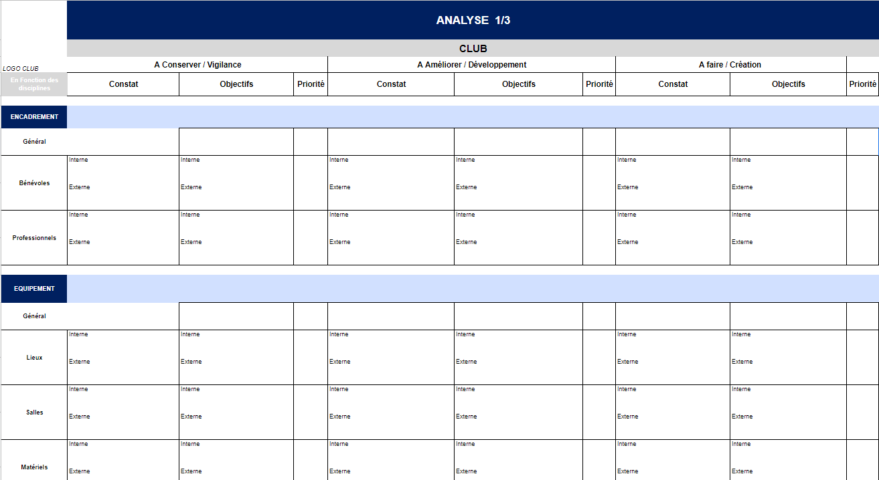
Annexe 5 : Constat et Analyse (1)

Slide 32
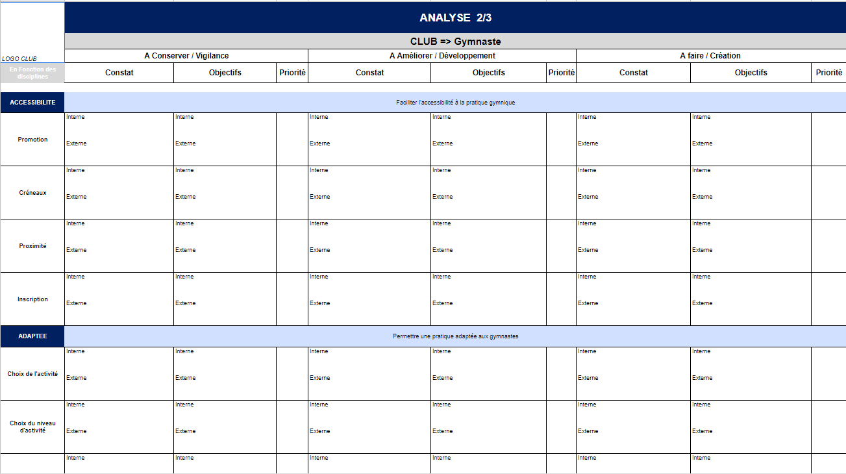
Annexe 5 : Constat et Analyse (2)

Slide 33
Comment ?
Etape 2 : Les ressources
Quantité (nombre de personnes)
Qualité (compétence)
Temps (disponibilité)
Motivation (envie)
Ressources Humaines
Avec QUI ?
Ressources
Matérielles
Avons nous les moyens ?
Quels investissements ?
Avec QUOI ?
Budget prévisionnel
Budget spécifique à chaque projet opérationnel
Ressources
Financières
COMBIEN ça coûte ?

Slide 34
Formaliser son
Projet Associatif

Slide 35
Quoi ?
Etape 3 : La mise en oeuvre du projet
Axes stratégiques
Objectifs généraux
Objectifs opérationnels
Etapes/Actions
cf.Guide du projet associatif - Comment? - Etape 3
cf.Annexe 6 : Fiche action

Slide 36
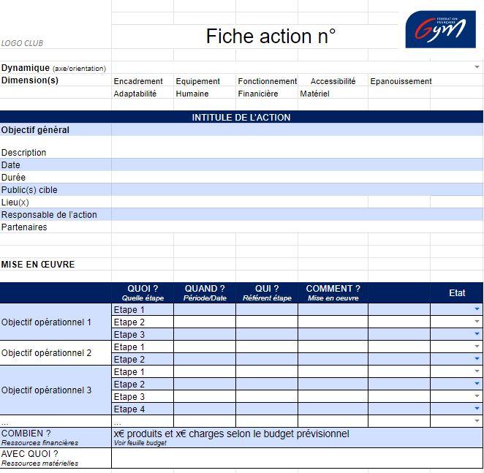
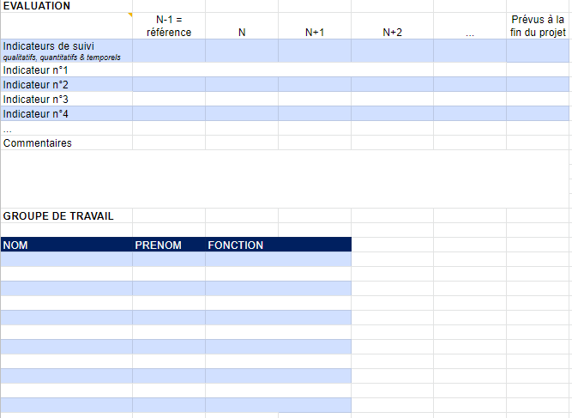
Annexe 6 : Fiche action

Slide 37
Quoi ?
Etape 3 : Rédiger son projet
A l’aide des annexes, l’écriture du projet doit comporter :
1
Une présentation générale du club
2
Une analyse détaillée du diagnostic qui découle sur les projets opérationnels liés aux différents constats effectués
3
Une projection à long terme sur les plus values apportées par la réussite du projet associatif
S’approprier les documents pour un projet authentique
Notes:
Préciser belle mise en page, photos, etc…

Slide 38
Il est important de croiser les données du questionnaire de l’autoévaluation (partie Vitalité Associative) avec votre projet projet associatif car des points sont à spécifier lorsque vous répondez “oui” (Argent et Or).
ARGUMENTER

Slide 39
Évaluer, suivre et faire un bilan de son Projet Associatif

Slide 40
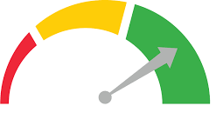
Evaluation
Etape 4 : Suivre les indicateurs
Qualitatifs
Quantitatifs
Temporels
Evaluation
↓
Ajustements
↓
Cohérence
cf.Annexe 7 : Suivi des actions

Slide 41
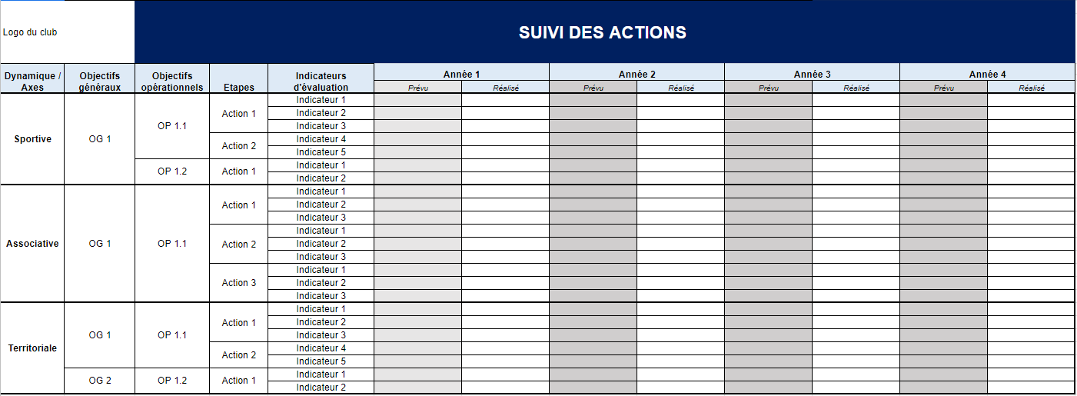
Annexe 7 : Suivi des actions

Slide 42
Evaluation
Etape 4 : Bilans
Projet Associatif
Projet
opérationnel
Projet
opérationnel
Projet
opérationnel
Projet
opérationnel
Projet
opérationnel

Slide 43
Merci de votre attention

